Slide 1
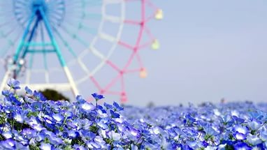
Презентация к песне «Крылатые качели»
Выполнил уч. 1-б кл. Саттаров Айдар

Slide 2
История создания песни
«Крылатые качели» — песня композитора Евгения Крылатова на слова поэта Юрия Энтина из советского телефильма 1979 года «Приключения Электроника» (режиссер К.Бромберг). Исполнила в фильме Елена Камбурова.
Когда Бромберг попросил Крылатова сочинить песни для фильма, тот поначалу отнекивался. Евгения Павловича слишком смущало слово «Электроник». «Я не электронный композитор» — оправдывался Крылатов, на что режиссёр парировал: «Я не требую обязательно электронной музыки. Пишите, что хотите». Одним из пожеланий Бромберга было создание песни о детстве в духе модного тогда хита Александра Зацепина «Куда уходит детство» в исполнении Аллы Пугачёвой. И надо сказать, с поставленной задачей поэт и композитор справились на все сто. «Крылатые качели» даже своей внутренней структурой напоминали Зацепинскую песню — тот же переливающийся куплет и взмывающий припев.

Slide 3
Правда, Энтин на свой текст смотрел достаточно скептически, так как по своей старой традиции писать лирику не очень любил. «Это не моё», — говорил он Крылатову. — «Моё — это «Я с детства был послушным ребёнком золотушным…» («Песенка Ури»). Но Крылатов убеждал поэта, что тот себя недооценивает.
Е. Крылатов: «Когда я приступил к созданию песни, то мне не хватило строчек на запевы, а припев у Энтина был написан очень длинный. Мы доделывали эту песню в последний день и в последний час. Буквально в считанные минуты перед записью песни в студии Энтин придумал этот поэтический образ для припева про крылатые качели».
Сам образ родился у Энтина из детских воспоминаний о тайных проникновениях в парк аттракционов — ранней весной, когда он ещё не работал. Автор: Сергей Курий

Slide 4
Музыкальные краски
Песня «Крылатые качели» очень красивая, мелодичная, лирическая. По структуре песня напоминает произведения Александра Зацепина – тот же переливающийся куплет и взмывающий припев.
Темп не очень быстрый, спокойный.
Характер припева- «Agitato» – взволнованно, возбужденно и тревожно.

Slide 5
Мое отношение к произведению
Мне больше всего понравилось исполнение песни в первом варианте. Мальчик в шоу «Голос-дети» спел очень звонко, весело и по-детски энергично.

